Slide 1
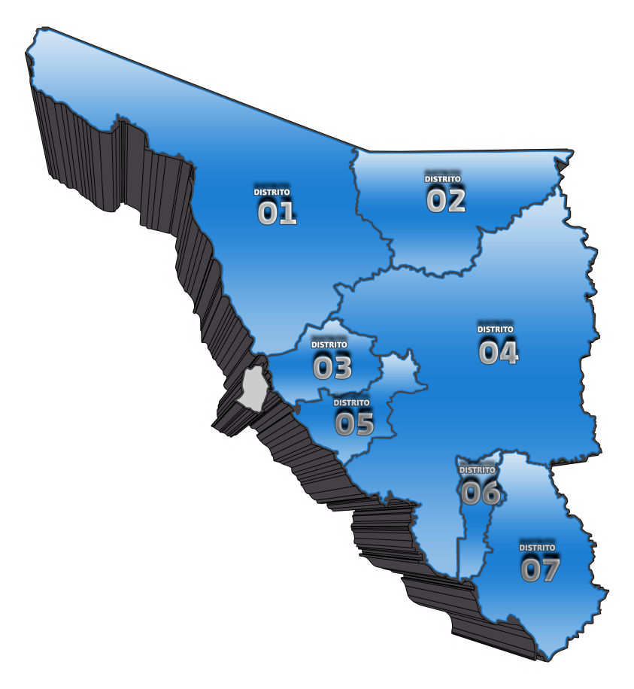
Estudio de Opinión Pública Estatal por Distrito -Sonora 2012-

Slide 2
CONTENIDO
Periodo de Levantamiento I Encuesta Distrital
P
N
G
N
P
C
a
C
u
o
e
a
Eventos Pancho Búrquez
Enero
v
a
a
A
g
ñ
b
R
Valenzuela
o
j
y
P
a
a
o
S
e
H
H
j
e
m
S
l
s
r
L
s
M
p
o
m
a
o
e
c
c
R
t
O
o
a
e
s
n
s
o
a
C
o
03
←Evento en Hermosillo
04
05
←Inicia Levantamiento→
←Evento en Hermosillo
06
←Evento en Puerto Peñasco
07
←Evento en APSon
08
←Evento en Huatabampo
09
10
←Evento en Hermosillo

Slide 3
CONTENIDO
VITRINA METODOLÓGICA
METODOLOGÍA
PERFIL DE LA POBLACIÓN
HUMOR SOCIAL
GESTIÓN GUBERNAMENTAL
ELECCIONES 2012
CONOCIMIENTO DE PERSONALIDADES
ATRIBUTOS Y PERFIL DE UN SENADOR
SIMULACRO DE ELECCIÓN Y ESCENARIOS 2012
PARTIDOS POLÍTICOS
ALCALDÍAS 2012
SIMPATÍA PARTIDISTA
MEDIOS DE COMUNICACIÓN

Slide 4
VITRINA METODOLÓGICA
METODOLOGÍA
PERFIL DE LA POBLACIÓN

Slide 5
METODOLOGÍA
Levantamiento: Del 05 al 10 de Enero de 2012.
Tamaño de la Muestra: 3500 entrevistas efectivas a residentes del Estado de Sonora.
Metodología: Entrevistas personales a los residentes de las áreas en muestra.
El Marco de Muestreo: El método de muestreo utilizado obedeció a una selección aleatoria de votantes potenciales, por medio de muestreo polietápico estratificado. Específicamente, se realizó una estratificación de las Secciones Electorales y al nivel socioeconómico, para garantizar tener elementos en muestra de todos los estratos sociales y simpatías políticas. Posteriormente, se llevó a cabo una selección aleatoria de un número de Secciones Electorales específico que permitió, a su vez, realizar una selección aleatoria de manzanas y, en cada una, otra selección de 2 personas de manera aleatoria sistemática.
Método de Estimación: Los resultados obtenidos por la presente investigación no serán frecuencias simples, sino estimaciones basadas en la utilización de factores de expansión, calculados como el inverso de la probabilidad de selección de Sección Electoral, manzana e individuo en la muestra.
Nivel de Confianza y Error: Los resultados se manejan con un nivel de confianza de 95% con un margen de error de +/-2.4%.

Slide 6
PERFIL DE LA POBLACIÓN
SEXO

Slide 7
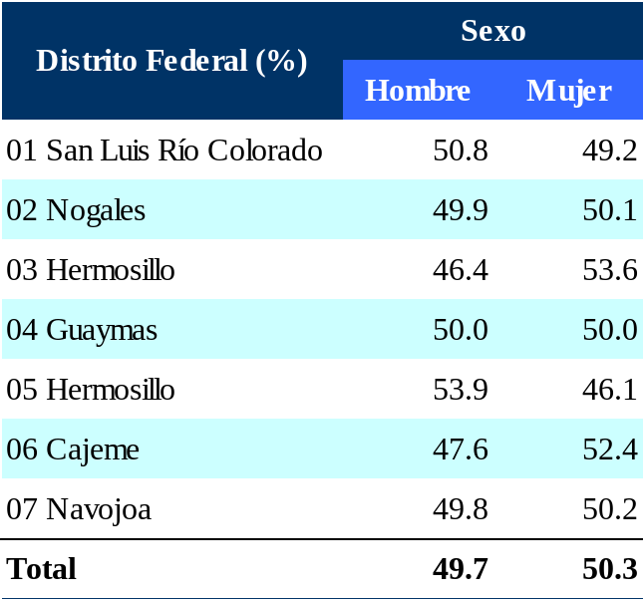
PERFIL DE LA POBLACIÓN
SEXO

Slide 8
PERFIL DE LA POBLACIÓN
GRUPOS DE EDAD

Slide 9
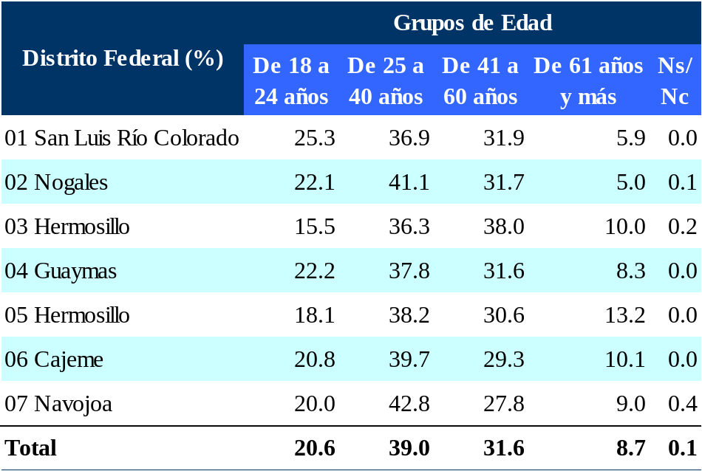
PERFIL DE LA POBLACIÓN
GRUPOS DE EDAD

Slide 10
PERFIL DE LA POBLACIÓN
NIVEL DE INSTRUCCIÓN
Porcentaje

Slide 11
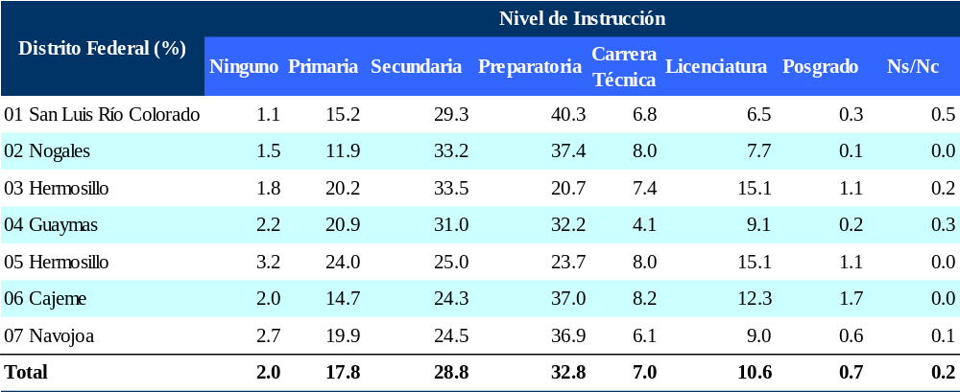
PERFIL DE LA POBLACIÓN
NIVEL DE INSTRUCCIÓN

Slide 12
PERFIL DE LA POBLACIÓN
ESTADO CIVIL

Slide 13
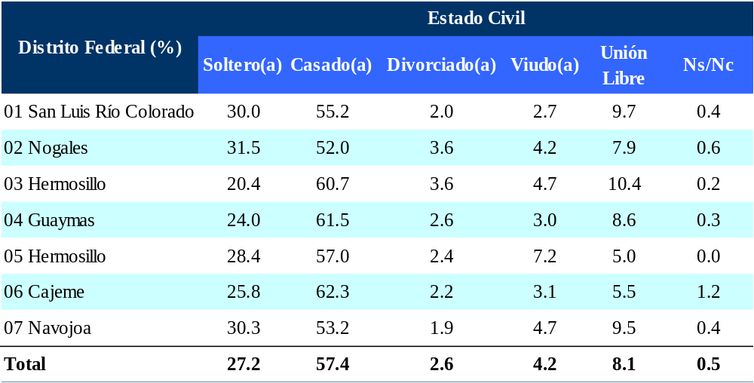
PERFIL DE LA POBLACIÓN
ESTADO CIVIL

Slide 14
PERFIL DE LA POBLACIÓN
OCUPACIÓN
Porcentaje

Slide 15
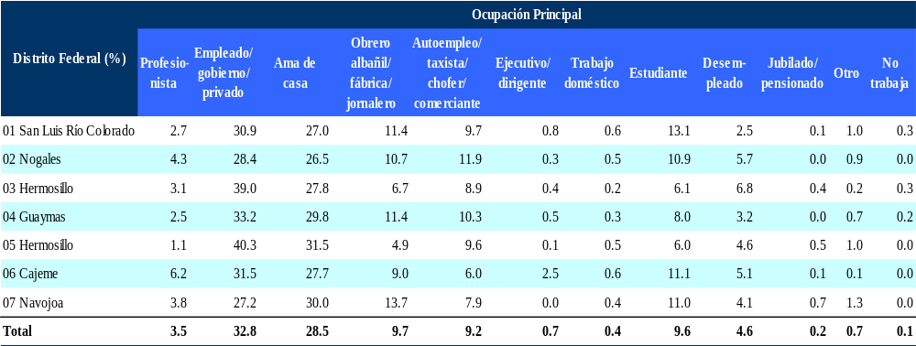
PERFIL DE LA POBLACIÓN
OCUPACIÓN

Slide 16
PERFIL DE LA POBLACIÓN
NIVEL SOCIOECONÓMICO

Slide 17
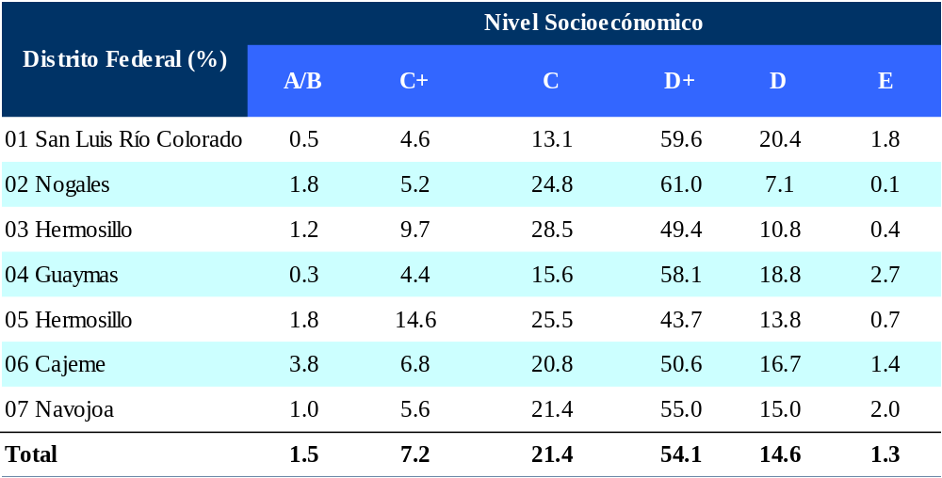
PERFIL DE LA POBLACIÓN
NIVEL SOCIOECONÓMICO

Slide 18
PERFIL DE LA POBLACIÓN
SIMPATÍA PARTIDISTA
Porcentaje

Slide 19
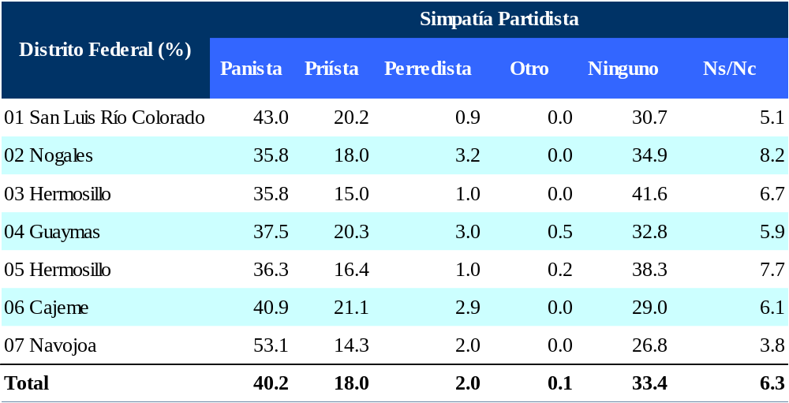
PERFIL DE LA POBLACIÓN
SIMPATÍA PARTIDISTA

Slide 20
HUMOR SOCIAL

Slide 21
HUMOR SOCIAL
COMPARADA CON LA SITUACIÓN ECONÓMICA QUE TENÍA EL ESTADO DE SONORA HACE UN AÑO (ENE DE 2011 A ENE DE 2012), ¿CÓMO DIRÍA USTED QUE ES LA SITUACIÓN ECONÓMICA DEL ESTADO ACTUALMENTE, MEJOR O PEOR?

Slide 22
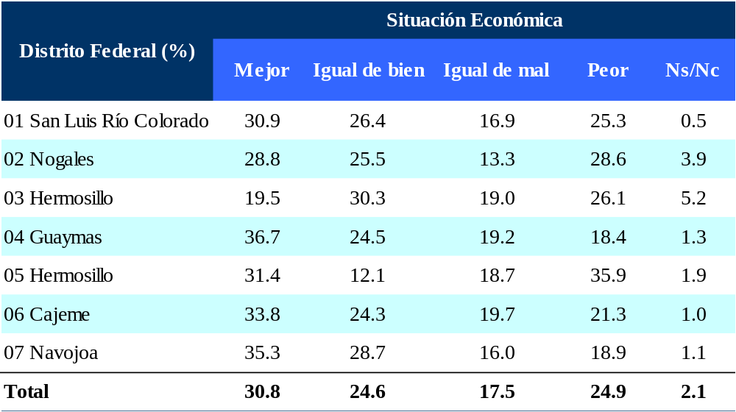
HUMOR SOCIAL
COMPARADA CON LA SITUACIÓN ECONÓMICA QUE TENÍA EL ESTADO DE SONORA HACE UN AÑO (ENE DE 2011 A ENE DE 2012), ¿CÓMO DIRÍA USTED QUE ES LA SITUACIÓN ECONÓMICA DEL ESTADO ACTUALMENTE, MEJOR O PEOR?

Slide 23
HUMOR SOCIAL
¿CUÁL ES HOY EL PRINCIPAL PROBLEMA DEL ESTADO DE SONORA?
Porcentaje

Slide 24
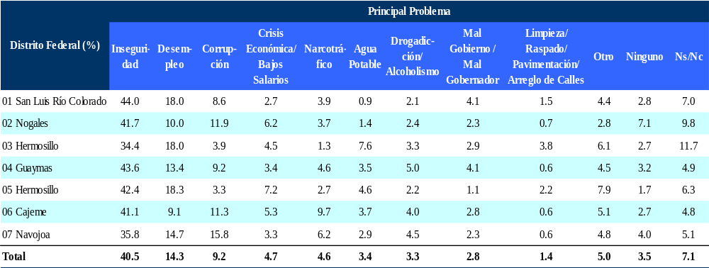
HUMOR SOCIAL
¿CUÁL ES HOY EL PRINCIPAL PROBLEMA DEL ESTADO DE SONORA?

Slide 25
HUMOR SOCIAL
Y EN EL CASO PARTICULAR DE ESTE MUNICIPIO, ¿CUÁL CREE USTED QUE ES EL PRINCIPAL PROBLEMA?
Porcentaje

Slide 26
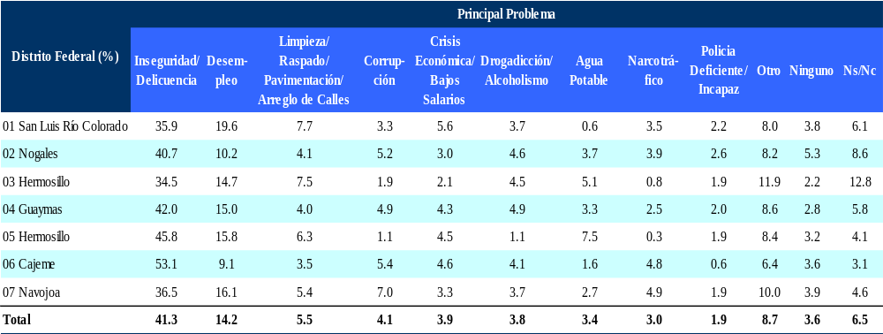
HUMOR SOCIAL
Y EN EL CASO PARTICULAR DE ESTE MUNICIPIO, ¿CUÁL CREE USTED QUE ES EL PRINCIPAL PROBLEMA?

Slide 27
HUMOR SOCIAL
EN SU OPINIÓN, ¿CUÁL ES EL PRINCIPAL SERVICIO PÚBLICO QUE DEBE MEJORARSE EN SU COLONIA O LOCALIDAD?
Porcentaje

Slide 28
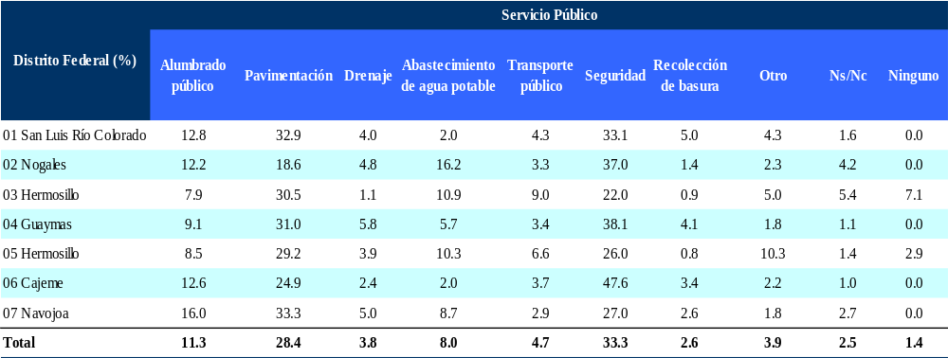
HUMOR SOCIAL
EN SU OPINIÓN, ¿CUÁL ES EL PRINCIPAL SERVICIO PÚBLICO QUE DEBE MEJORARSE EN SU COLONIA O LOCALIDAD?

Slide 29
HUMOR SOCIAL
EN UNA ESCALA DE 0 A 10, COMO EN LA ESCUELA, ¿CÓMO CALIFICA LOS SIGUIENTES SERVICIOS QUE PRESTA EL MUNICIPIO?...
Promedio General
6.8
Promedio

Slide 30
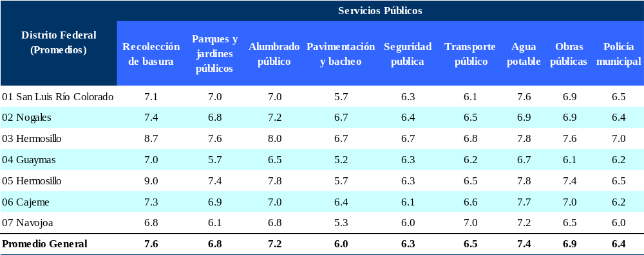
HUMOR SOCIAL
EN UNA ESCALA DE 0 A 10, COMO EN LA ESCUELA, ¿CÓMO CALIFICA LOS SIGUIENTES SERVICIOS QUE PRESTA EL MUNICIPIO?...

Slide 31
GESTIÓN GUBERNAMENTAL

Slide 32
GESTIÓN GUBERNAMENTAL
¿USTED CREE QUE EL RUMBO QUE LLEVA EL ESTADO DE SONORA ES EL CORRECTO O CREE QUE LLEVA UN RUMBO EQUIVOCADO?

Slide 33
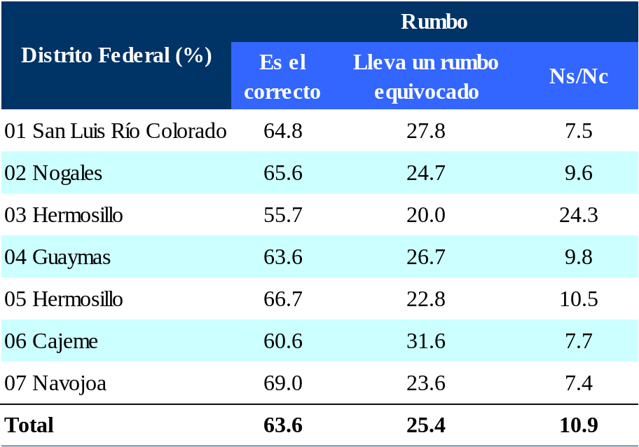
GESTIÓN GUBERNAMENTAL
¿USTED CREE QUE EL RUMBO QUE LLEVA EL ESTADO DE SONORA ES EL CORRECTO O CREE QUE LLEVA UN RUMBO EQUIVOCADO?

Slide 34
GESTIÓN GUBERNAMENTAL
EN GENERAL, ¿ESTÁ USTED DE ACUERDO O EN DESACUERDO CON LA MANERA EN QUE ESTÁ GOBERNANDO EL PRESIDENTE FELIPE CALDERÓN?

Slide 35
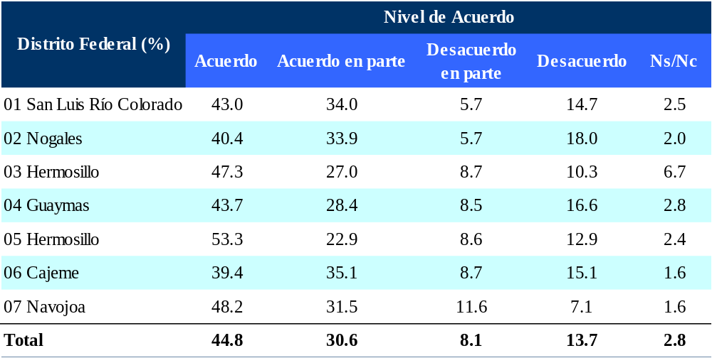
GESTIÓN GUBERNAMENTAL
EN GENERAL, ¿ESTÁ USTED DE ACUERDO O EN DESACUERDO CON LA MANERA EN QUE ESTÁ GOBERNANDO EL PRESIDENTE FELIPE CALDERÓN?

Slide 36
GESTIÓN GUBERNAMENTAL
EL GOBERNADOR DEL ESTADO DE SONORA ES GUILLERMO PADRÉS ELÍAS. EN GENERAL ¿ESTÁ USTED DE ACUERDO O EN DESACUERDO CON LA FORMA EN QUE HA GOBERNADO HASTA EL MOMENTO?

Slide 37

GESTIÓN GUBERNAMENTAL
EL GOBERNADOR DEL ESTADO DE SONORA ES GUILLERMO PADRÉS ELÍAS. EN GENERAL ¿ESTÁ USTED DE ACUERDO O EN DESACUERDO CON LA FORMA EN QUE HA GOBERNADO HASTA EL MOMENTO?

Slide 38
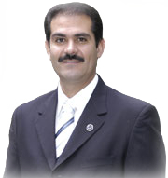
GESTIÓN GUBERNAMENTAL
EN UNA ESCALA DEL 0 AL 10 DONDE 10 ES LA MEJOR CALIFICACIÓN QUE PUEDE DAR Y 0 LA PEOR. ¿QUÉ CALIFICACIÓN LE DARÍA A GUILLERMO PADRÉS ELÍAS COMO GOBERNADOR DEL ESTADO DE SONORA?
PROMEDIO
Jun,10
Ene,12
7.84
8.02

Slide 39
GESTIÓN GUBERNAMENTAL
Y, ¿EN GENERAL ESTÁ USTED DE ACUERDO O EN DESACUERDO CON LA MANERA EN QUE ESTÁ GOBERNANDO EL PRESIDENTE MUNICIPAL DE ESTE MUNICIPIO?

Slide 40
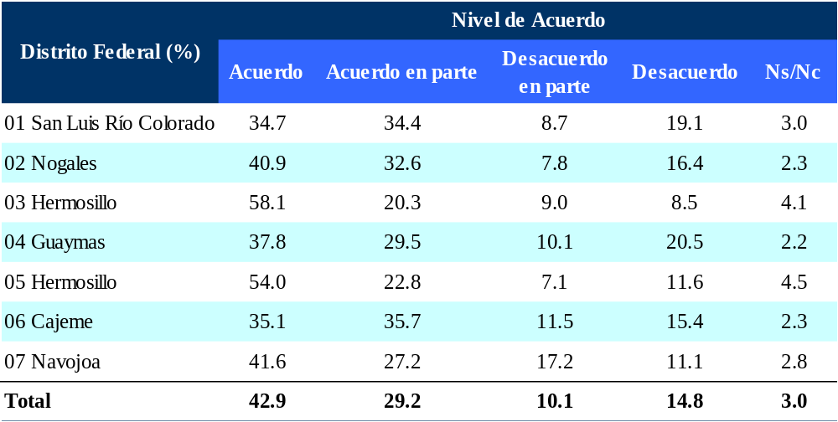
GESTIÓN GUBERNAMENTAL
Y, ¿EN GENERAL ESTÁ USTED DE ACUERDO O EN DESACUERDO CON LA MANERA EN QUE ESTÁ GOBERNANDO EL PRESIDENTE MUNICIPAL DE ESTE MUNICIPIO?

Slide 41
GESTIÓN GUBERNAMENTAL
EN EL ÚLTIMO MES, ¿USTED RECUERDA HABER VISTO O ESCUCHADO ALGÚN MENSAJE DEL GOBIERNO DEL ESTADO DE SONORA?

Slide 42
GESTIÓN GUBERNAMENTAL
EN EL ÚLTIMO MES, ¿USTED RECUERDA HABER VISTO O ESCUCHADO ALGÚN MENSAJE DEL GOBIERNO DEL ESTADO DE SONORA?
¿QUÉ MENSAJE RECUERDA HABER VISTO O ESCUCHADO?
Porcentaje

Slide 43
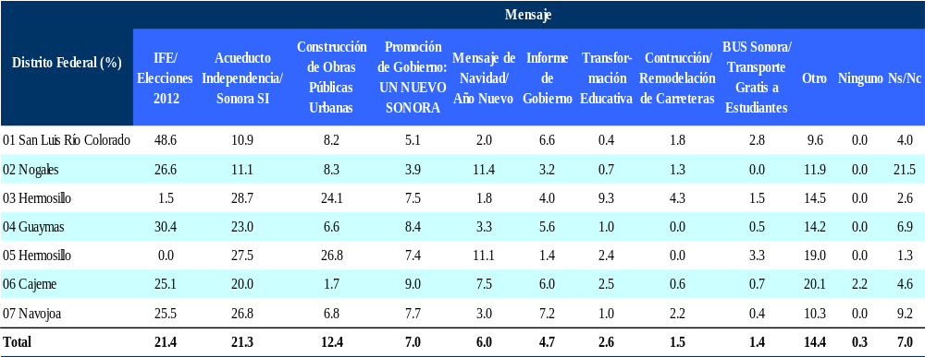
GESTIÓN GUBERNAMENTAL
¿QUÉ MENSAJE RECUERDA HABER VISTO O ESCUCHADO?

Slide 44
GESTIÓN GUBERNAMENTAL
AHORA LE VOY A PEDIR QUE ME DIGA LA OPINIÓN QUE TIENE DEL GOBIERNO DE GUILLERMO PADRÉS ELÍAS EN RELACIÓN A UNA SERIE DE TEMAS. ¿POR FAVOR DÍGAME DEL 0 AL 10, DONDE 0 ES PÉSIMO Y 10 ES EXCELENTE, EL TRABAJO DEL GOBERNADOR EN CUANTO A...
Promedio General
7.3

Slide 45
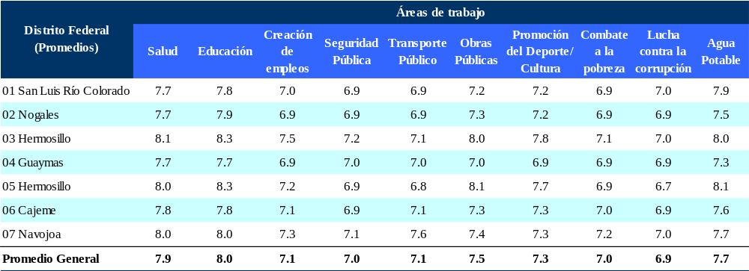
GESTIÓN GUBERNAMENTAL
AHORA LE VOY A PEDIR QUE ME DIGA LA OPINIÓN QUE TIENE DEL GOBIERNO DE GUILLERMO PADRÉS ELÍAS EN RELACIÓN A UNA SERIE DE TEMAS. ¿POR FAVOR DÍGAME DEL 0 AL 10, DONDE 0 ES PÉSIMO Y 10 ES EXCELENTE, EL TRABAJO DEL GOBERNADOR EN CUANTO A...

Slide 46
GESTIÓN GUBERNAMENTAL
¿QUÉ LE VE DE POSITIVO AL TRABAJO REALIZADO POR EL GOBERNADOR DE GUILLERMO PADRÉS ELÍAS?
Porcentaje

Slide 47
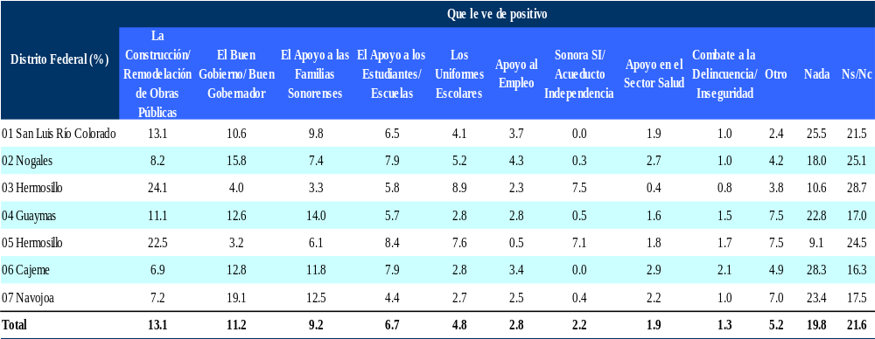
GESTIÓN GUBERNAMENTAL
¿QUÉ LE VE DE POSITIVO AL TRABAJO REALIZADO POR EL GOBERNADOR DE GUILLERMO PADRÉS ELÍAS?

Slide 48
ELECCIONES 2012

Slide 49
ELECCIONES 2012
CAMBIANDO DE TEMA, ¿SABE USTED CUÁNDO SERÁN LAS PRÓXIMAS ELECCIONES EN MÉXICO?

Slide 50
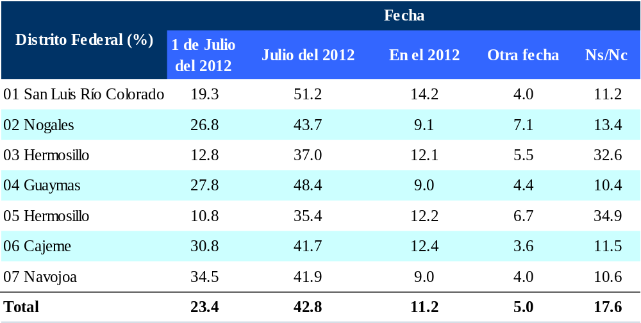
ELECCIONES 2012
CAMBIANDO DE TEMA, ¿SABE USTED CUÁNDO SERÁN LAS PRÓXIMAS ELECCIONES EN MÉXICO?

Slide 51
ELECCIONES 2012
¿Y SABE USTED QUE AUTORIDADES SE VAN A ELEGIR EN EL 2012 EN NUESTRO PAÍS?...
(SÍ MENCIÓN)
Porcentaje

Slide 52
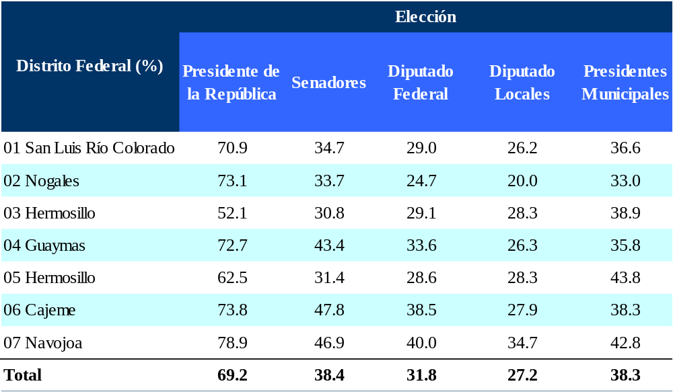
ELECCIONES 2012
¿Y SABE USTED QUE AUTORIDADES SE VAN A ELEGIR EN EL 2012 EN NUESTRO PAÍS?...
(SÍ MENCIÓN)

Slide 53
ELECCIONES 2012
EN JULIO DEL AÑO 2012 HABRÁ ELECCIONES EN TODO EL PAÍS PARA ELEGIR A LOS PRÓXIMOS SENADORES. EN ESTA ELECCIÓN, ¿QUÉ TAN SEGURO ES QUE USTED VAYA A VOTAR?
Porcentaje

Slide 54
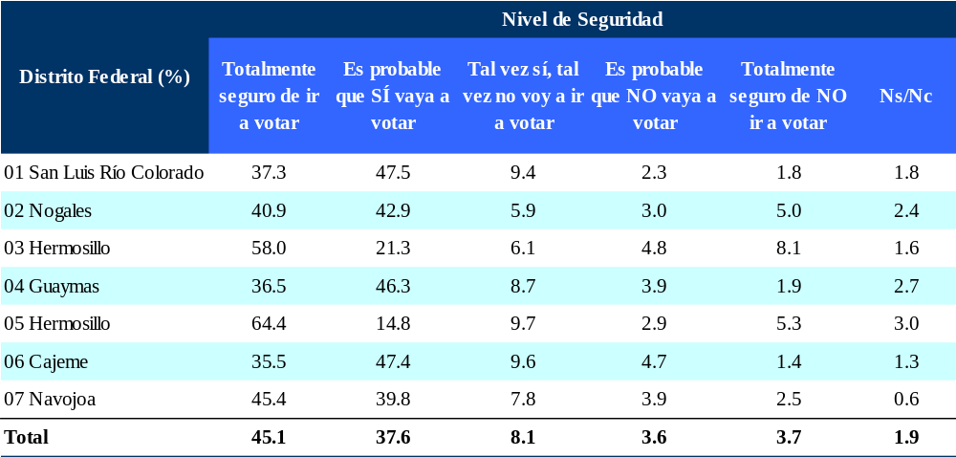
ELECCIONES 2012
EN JULIO DEL AÑO 2012 HABRÁ ELECCIONES EN TODO EL PAÍS PARA ELEGIR A LOS PRÓXIMOS SENADORES. EN ESTA ELECCIÓN, ¿QUÉ TAN SEGURO ES QUE USTED VAYA A VOTAR?

Slide 55
ELECCIONES 2012
PENSANDO EN LA PRÓXIMA ELECCIÓN PARA SENADOR, ¿QUÉ TANTO CREE USTED QUE SU VOTO SERÁ IMPORTANTE PARA DEFINIR EL RESULTADO: MUCHO, ALGO, POCO O NADA?

Slide 56
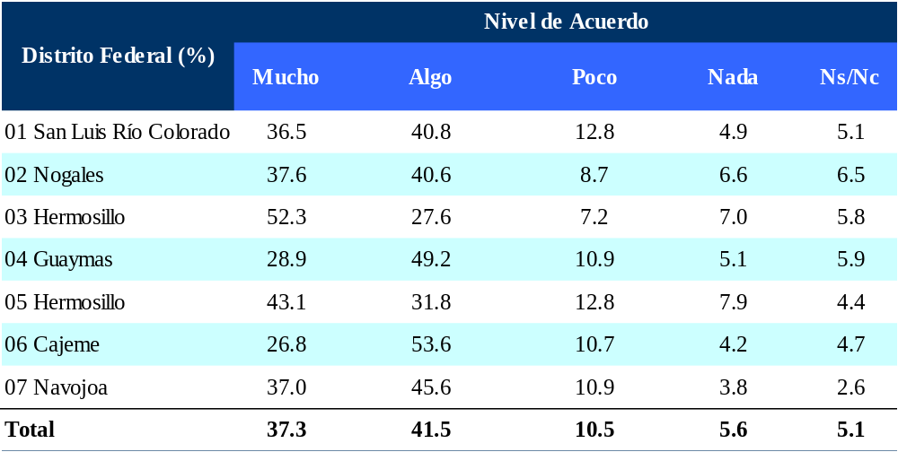
ELECCIONES 2012
PENSANDO EN LA PRÓXIMA ELECCIÓN PARA SENADOR, ¿QUÉ TANTO CREE USTED QUE SU VOTO SERÁ IMPORTANTE PARA DEFINIR EL RESULTADO: MUCHO, ALGO, POCO O NADA?

Slide 57
CONOCIMIENTO DE PERSONALIDADES

Slide 58
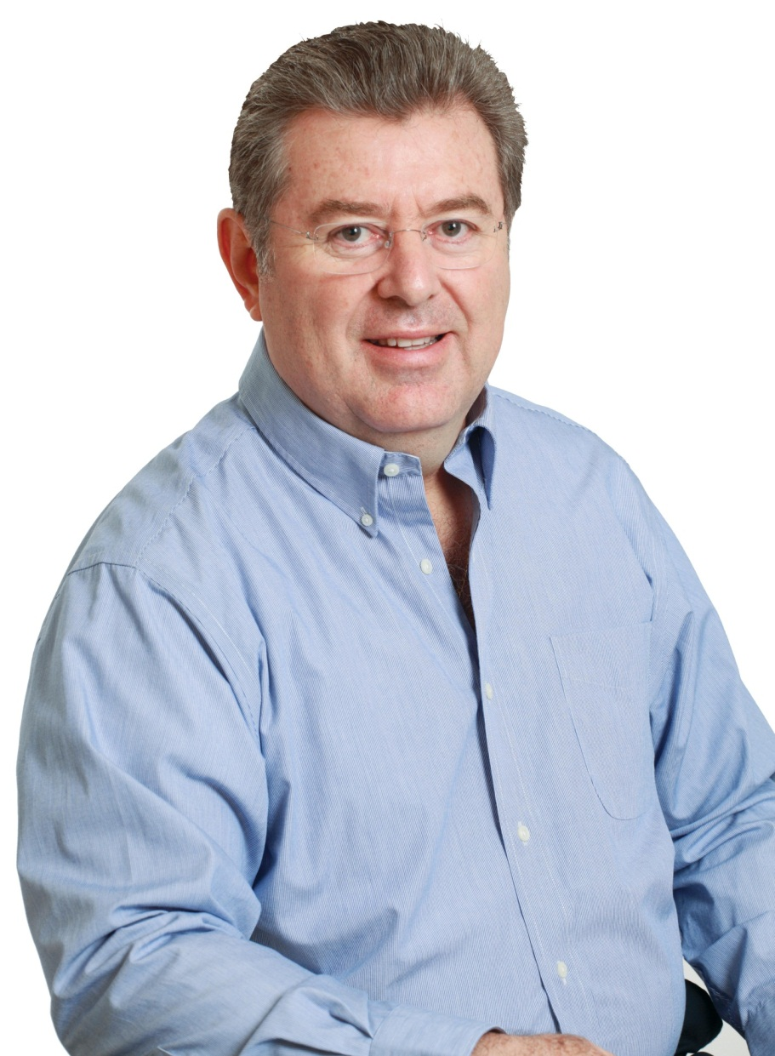
CONOCIMIENTO DE PERSONALIDADES
AHORA LE VOY A MOSTRAR UNA FOTOGRAFÍA ¿ME PODRÍA DECIR EL NOMBRE DE ESTA PERSONA SI LA CONOCE?
43.5%

Slide 59
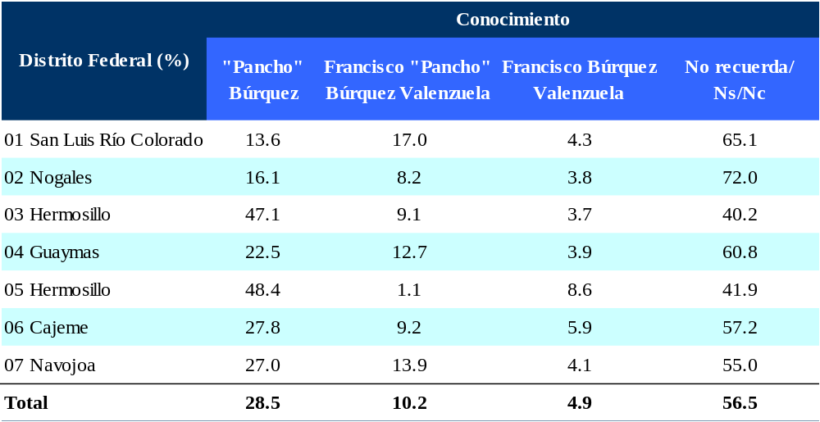
CONOCIMIENTO DE PERSONALIDADES
AHORA LE VOY A MOSTRAR UNA FOTOGRAFÍA ¿ME PODRÍA DECIR EL NOMBRE DE ESTA PERSONA SI LA CONOCE?

Slide 60


CONOCIMIENTO DE PERSONALIDADES
AHORA LE VOY A MOSTRAR UNA FOTOGRAFÍA ¿ME PODRÍA DECIR EL NOMBRE DE ESTA PERSONA SI LA CONOCE?
¿QUÉ OPINIÓN TIENE DE …?
43.5%
Porcentaje

Slide 61
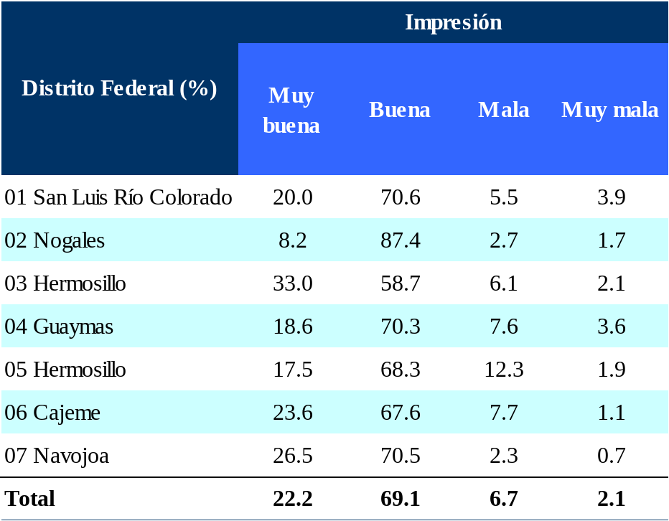
CONOCIMIENTO DE PERSONALIDADES
AHORA BIEN ME DIJO QUE CONOCE A PANCHO BÚRQUEZ ¿ME PUEDE DECIR QUÉ OPINIÓN TIENE DE ÉL?

Slide 62
CONOCIMIENTO DE PERSONALIDADES
AHORA LE VOY A MENCIONAR UNA LISTA DE PERSONAS, ¿ME PODRÍA USTED DECIR A CUÁLES DE ESAS PERSONAS HA OÍDO MENCIONAR?...
Porcentaje

Slide 63
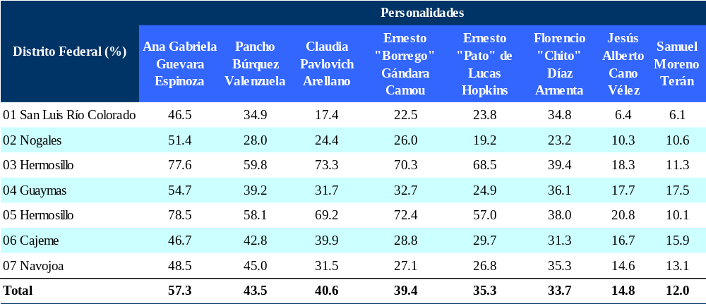
CONOCIMIENTO DE PERSONALIDADES
AHORA LE VOY A MENCIONAR UNA LISTA DE PERSONAS, ¿ME PODRÍA USTED DECIR A CUÁLES DE ESAS PERSONAS HA OÍDO MENCIONAR?...

Slide 64
CONOCIMIENTO DE PERSONALIDADES
AHORA LE VOY A MENCIONAR UNA LISTA DE PERSONAS, ¿ME PODRÍA USTED DECIR A CUÁLES DE ESAS PERSONAS HA OÍDO MENCIONAR?...
¿QUÉ OPINIÓN TIENE DE …?
Muy buena
Buena
Mala
Muy mala
15.6
74.6
8.8
1.0
22.2
69.1
6.7
2.1
18.2
70.7
9.7
1.4
15.1
71.1
12.0
1.8
11.6
73.3
12.7
2.4
16.8
74.4
7.2
1.5
8.8
70.6
17.8
2.8
10.6
68.2
17.6
3.6
Porcentaje

Slide 65
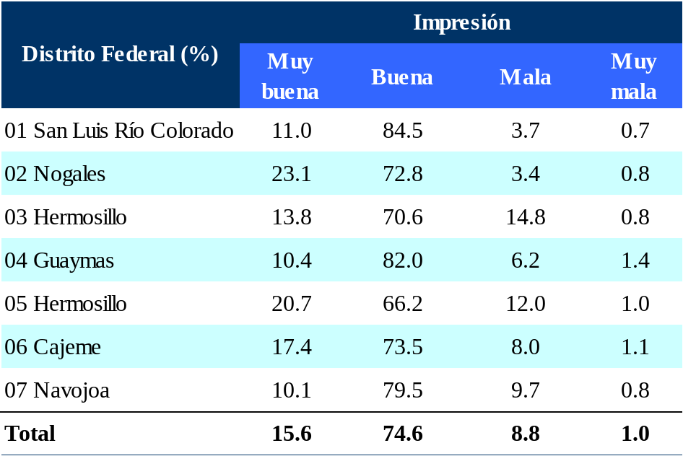
CONOCIMIENTO DE PERSONALIDADES
¿QUÉ OPINIÓN TIENE DE ANA GABRIELA GUEVARA ESPINOZA (57.3% DE CONOCIMIENTO)?

Slide 66
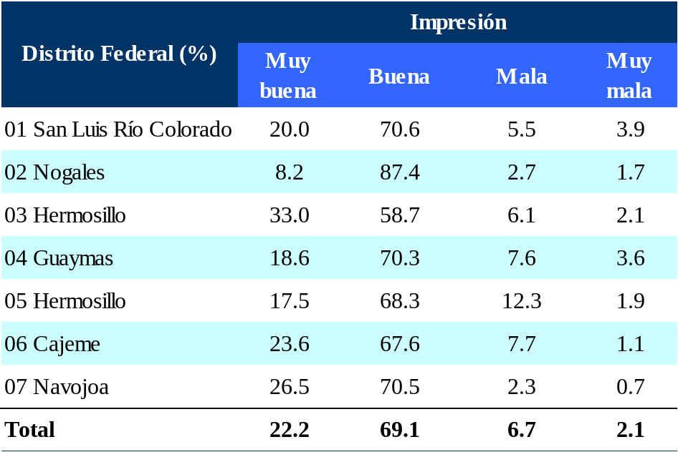
CONOCIMIENTO DE PERSONALIDADES
¿QUÉ OPINIÓN TIENE DE PANCHO BÚRQUEZ VALENZUELA (43.5% DE CONOCIMIENTO)?

Slide 67
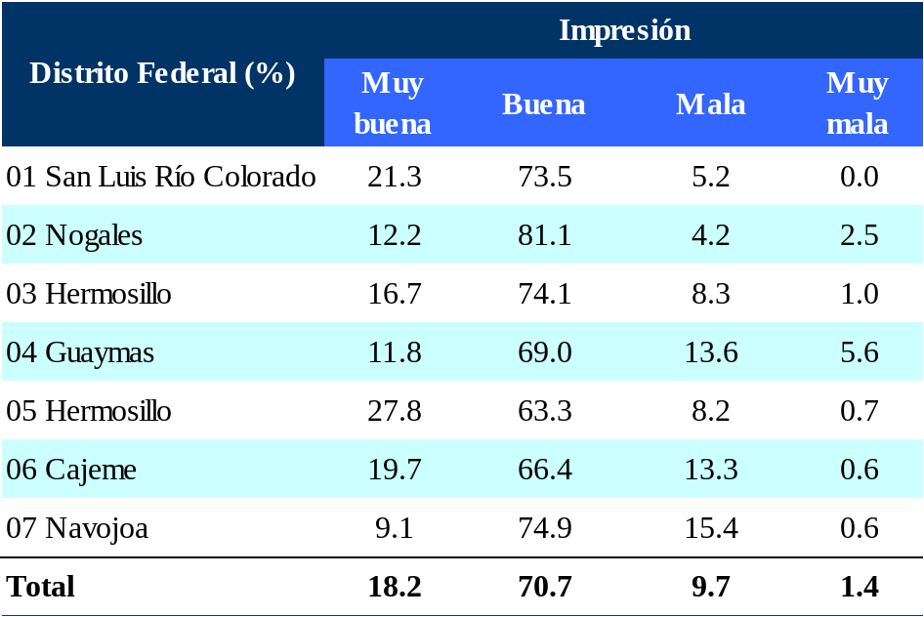
CONOCIMIENTO DE PERSONALIDADES
¿QUÉ OPINIÓN TIENE DE CLAUDIA PAVLOVICH ARELLANO (40.6% DE CONOCIMIENTO)?

Slide 68
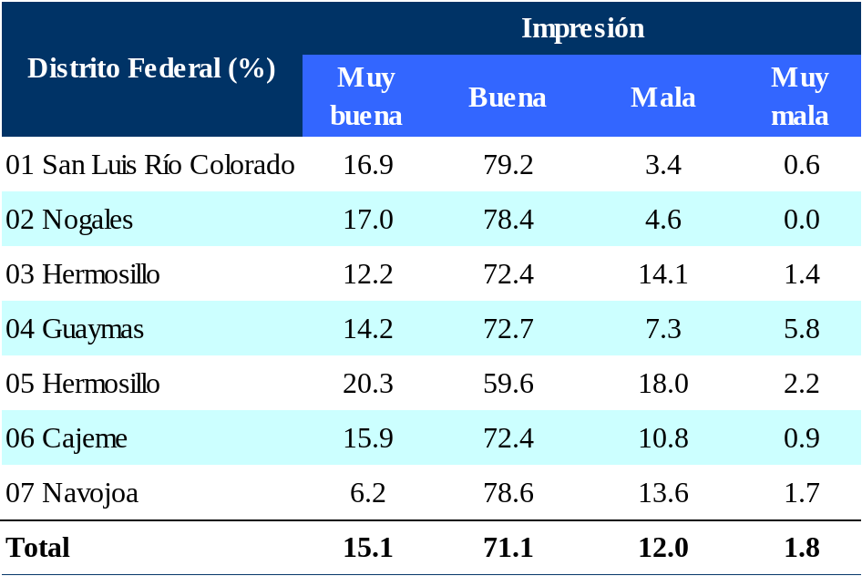
CONOCIMIENTO DE PERSONALIDADES
¿QUÉ OPINIÓN TIENE DE ERNESTO “BORREGO” GÁNDARA CAMOU (39.4% DE CONOCIMIENTO)?

Slide 69

CONOCIMIENTO DE PERSONALIDADES
¿QUÉ OPINIÓN TIENE DE ERNESTO “PATO” DE LUCAS HOPKINS (35.3% DE CONOCIMIENTO)?

Slide 70
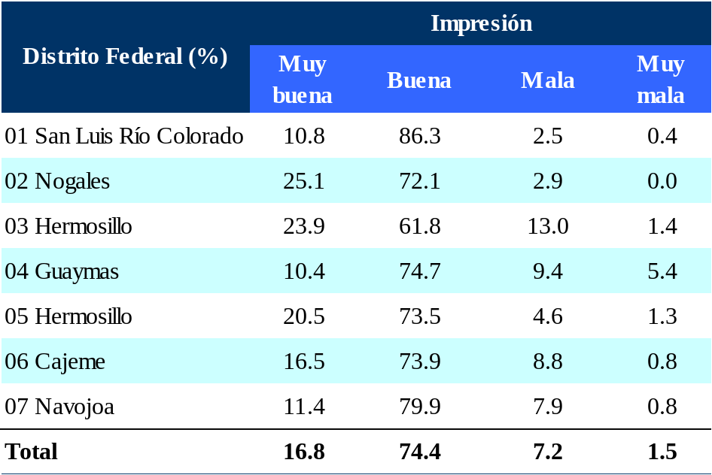
CONOCIMIENTO DE PERSONALIDADES
¿QUÉ OPINIÓN TIENE DE FLORENCIO “CHITO” DÍAZ ARMENTA (33.7% DE CONOCIMIENTO)?

Slide 71

CONOCIMIENTO DE PERSONALIDADES
¿QUÉ OPINIÓN TIENE DE JESÚS ALBERTO CANO VELEZ (14.8% DE CONOCIMIENTO)?

Slide 72
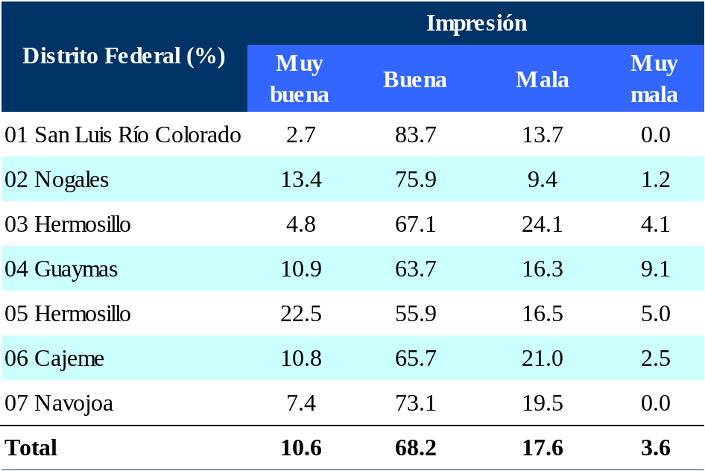
CONOCIMIENTO DE PERSONALIDADES
¿QUÉ OPINIÓN TIENE DE SAMUEL MORENO TÉRAN (12.0% DE CONOCIMIENTO)?

Slide 73
ATRIBUTOS Y PERFIL
SENADOR DE LA REPÚBLICA

Slide 74
ATRIBUTOS
Y DE LAS PERSONAS QUE APARECEN EN ESTA TARJETA, ¿QUIÉN CREE USTED QUE....
ES MÁS PREPARADO
Porcentaje

Slide 75
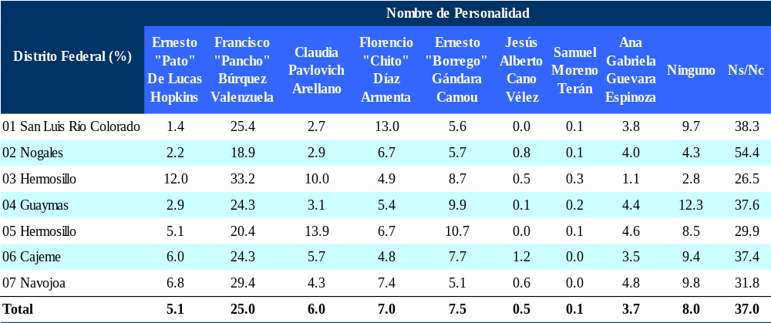
ATRIBUTOS
Y DE LAS PERSONAS QUE APARECEN EN ESTA TARJETA, ¿QUIÉN CREE USTED QUE....
ES MÁS PREPARADO

Slide 76
ATRIBUTOS
Y DE LAS PERSONAS QUE APARECEN EN ESTA TARJETA, ¿QUIÉN CREE USTED QUE....
ES MÁS CORRUPTO
Porcentaje

Slide 77
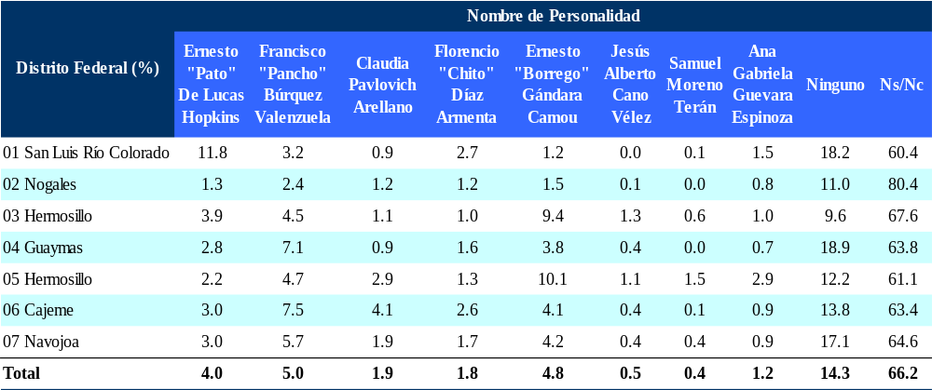
ATRIBUTOS
Y DE LAS PERSONAS QUE APARECEN EN ESTA TARJETA, ¿QUIÉN CREE USTED QUE....
ES MÁS CORRUPTO

Slide 78
ATRIBUTOS
Y DE LAS PERSONAS QUE APARECEN EN ESTA TARJETA, ¿QUIÉN CREE USTED QUE....
TIENE MÁS TRAYECTORIA
Porcentaje

Slide 79

ATRIBUTOS
Y DE LAS PERSONAS QUE APARECEN EN ESTA TARJETA, ¿QUIÉN CREE USTED QUE....
TIENE MÁS TRAYECTORIA

Slide 80
ATRIBUTOS
Y DE LAS PERSONAS QUE APARECEN EN ESTA TARJETA, ¿QUIÉN CREE USTED QUE....
ES MÁS HONESTO
Porcentaje

Slide 81
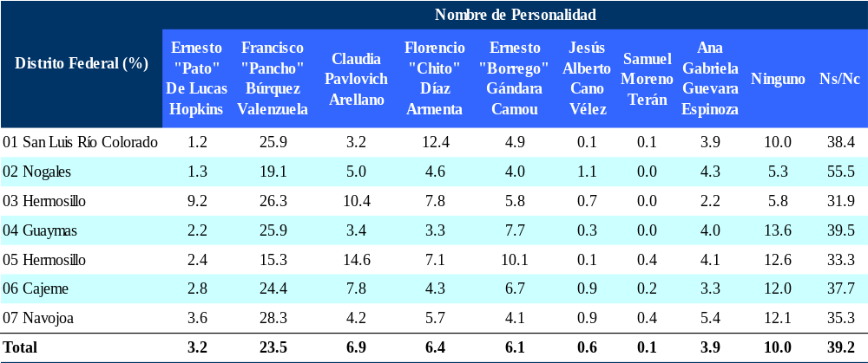
ATRIBUTOS
Y DE LAS PERSONAS QUE APARECEN EN ESTA TARJETA, ¿QUIÉN CREE USTED QUE....
ES MÁS HONESTO

Slide 82
ATRIBUTOS
Y DE LAS PERSONAS QUE APARECEN EN ESTA TARJETA, ¿QUIÉN CREE USTED QUE....
ES MÁS TRABAJADOR
Porcentaje

Slide 83
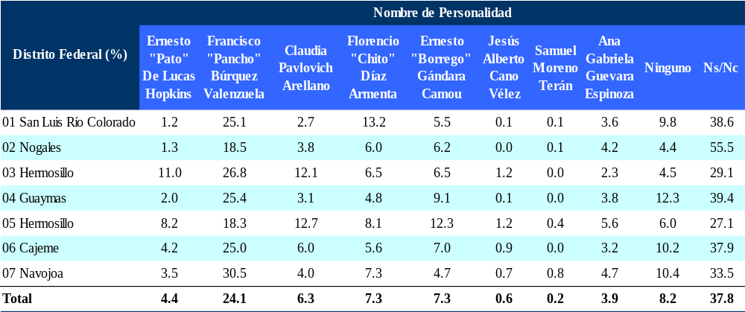
ATRIBUTOS
Y DE LAS PERSONAS QUE APARECEN EN ESTA TARJETA, ¿QUIÉN CREE USTED QUE....
ES MÁS TRABAJADOR

Slide 84
ATRIBUTOS
Y DE LAS PERSONAS QUE APARECEN EN ESTA TARJETA, ¿QUIÉN CREE USTED QUE....
TIENE PEOR IMAGEN
Porcentaje

Slide 85
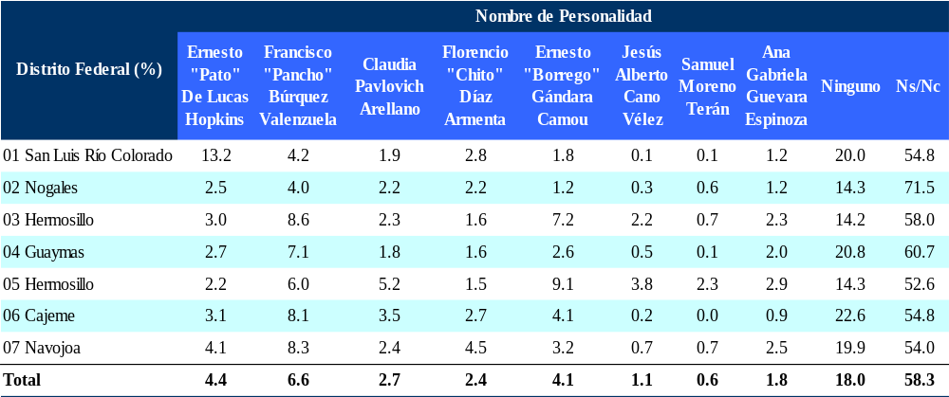
ATRIBUTOS
Y DE LAS PERSONAS QUE APARECEN EN ESTA TARJETA, ¿QUIÉN CREE USTED QUE....
TIENE PEOR IMAGEN

Slide 86
ATRIBUTOS
Y DE LAS PERSONAS QUE APARECEN EN ESTA TARJETA, ¿QUIÉN CREE USTED QUE....
CONOCE MÁS LOS PROBLEMAS DEL ESTADO
Porcentaje

Slide 87

ATRIBUTOS
Y DE LAS PERSONAS QUE APARECEN EN ESTA TARJETA, ¿QUIÉN CREE USTED QUE....
CONOCE MÁS LOS PROBLEMAS DEL ESTADO

Slide 88
ATRIBUTOS
Y DE LAS PERSONAS QUE APARECEN EN ESTA TARJETA, ¿QUIÉN CREE USTED QUE....
SERÍA MEJOR SENADOR
Porcentaje

Slide 89

ATRIBUTOS
Y DE LAS PERSONAS QUE APARECEN EN ESTA TARJETA, ¿QUIÉN CREE USTED QUE....
SERÍA MEJOR SENADOR

Slide 90
ATRIBUTOS
Y DE LAS PERSONAS QUE APARECEN EN ESTA TARJETA, ¿QUIÉN CREE USTED QUE....
BUEN POLÍTICO
Porcentaje

Slide 91
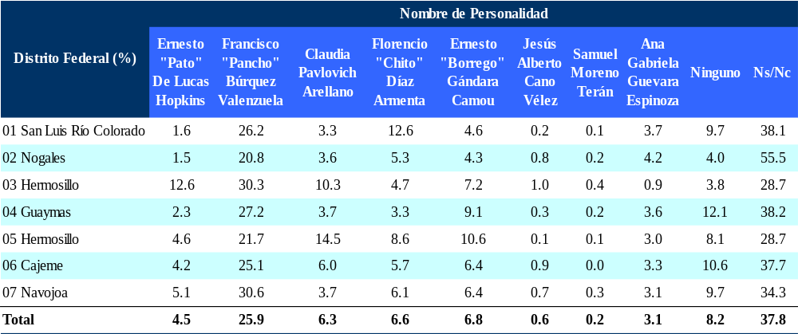
ATRIBUTOS
Y DE LAS PERSONAS QUE APARECEN EN ESTA TARJETA, ¿QUIÉN CREE USTED QUE....
BUEN POLÍTICO

Slide 92
ATRIBUTOS
CON AYUDA DE ESTA TARJETA ¿CUÁL ES EL ATRIBUTO MÁS IMPORTANTE QUE DEBE DE TENER EL PRÓXIMO SENADOR?
Menciones
2da
3ra
10.9
5.2
13.3
7.3
5.2
4.2
13.3
6.2
6.1
2.6
2.7
0.8
4.8
2.6
3.4
4.6
3.7
5.8
2.4
4.9
34.2
55.8
Porcentaje
0.0
0.0

Slide 93
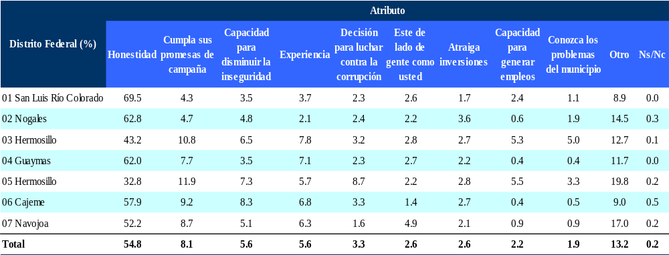
ATRIBUTOS
CON AYUDA DE ESTA TARJETA ¿CUÁL ES EL ATRIBUTO MÁS IMPORTANTE QUE DEBE DE TENER EL PRÓXIMO SENADOR?

Slide 94
PERFIL DE UN SENADOR
¿CUÁL ES LA PRIMERA PALABRA QUE A USTED SE LE VIENE A LA MENTE PARA DESCRIBIR A FRANCISCO "PANCHO" BÚRQUEZ VALENZUELA?
Porcentaje

Slide 95
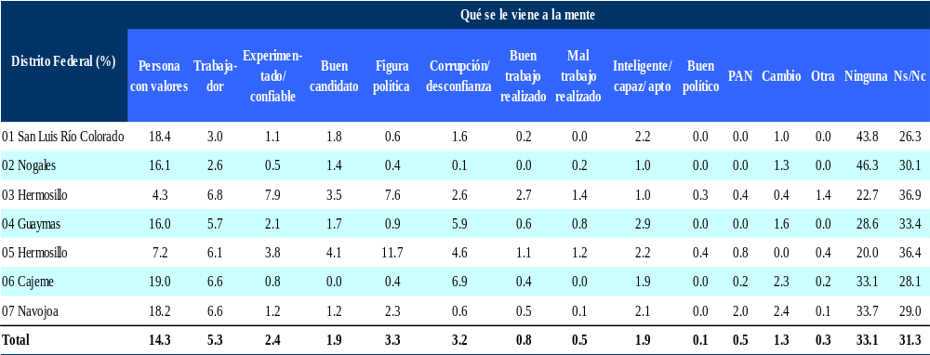
PERFIL DE UN SENADOR
¿CUÁL ES LA PRIMERA PALABRA QUE A USTED SE LE VIENE A LA MENTE PARA DESCRIBIR A FRANCISCO "PANCHO" BÚRQUEZ VALENZUELA?

Slide 96
PERFIL DE UN SENADOR
POR FAVOR DÍGAME EN UNA ESCALA DEL 0 AL 10, DONDE 0 ES NADA Y 10 ES MUCHO ¿DÓNDE COLOCA USTED A FRANCISCO "PANCHO" BÚRQUEZ VALENZUELA EN CUANTO A….?
Se expresa correctamente
8.3
2.8
Mentiroso
Tiene credibilidad al hablar
8.1
2.7
Antipático
Capacidad para resolver problemas
8.0
2.5
Irresponsable
Trabajador
8.0
2.1
Corrupto
Conocedor de los problemas
de Sonora
8.0
2.0
Arrogante
Inspira confianza
7.9
Responsable
7.9
2.0
Falto de preparación
Honesto
7.9
2.0
Inexperto
Simpático
7.7
1.9
Incapaz
Inteligente
7.7
1.8
Flojo
Cumple lo que promete
7.5
Buen político
7.4
1.8
Torpe
Se interesa en los problemas de
la gente como usted
6.9
1.7
Ignorante

Slide 97
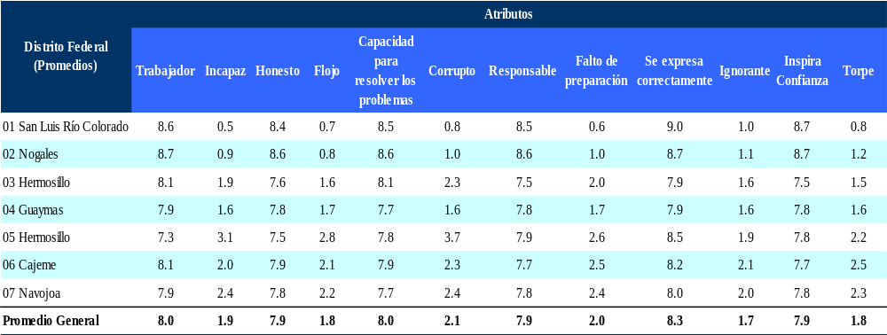
PERFIL DE UN SENADOR
POR FAVOR DÍGAME EN UNA ESCALA DEL 0 AL 10, DONDE 0 ES NADA Y 10 ES MUCHO ¿DÓNDE COLOCA USTED A FRANCISCO "PANCHO" BÚRQUEZ VALENZUELA EN CUANTO A….?

Slide 98
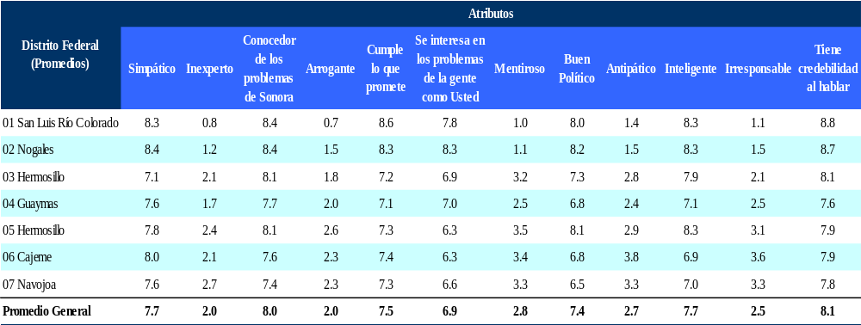
PERFIL DE UN SENADOR
POR FAVOR DÍGAME EN UNA ESCALA DEL 0 AL 10, DONDE 0 ES NADA Y 10 ES MUCHO ¿DÓNDE COLOCA USTED A FRANCISCO "PANCHO" BÚRQUEZ VALENZUELA EN CUANTO A….?

Slide 99
SIMULACRO DE ELECCIÓN Y ESCENARIOS 2012

Slide 100
SIMULACRO DE ELECCIÓN
"SI EL DÍA DE HOY FUERA LA ELECCIÓN PARA SENADOR DE LA REPÚBLICA, ¿POR CUÁL PARTIDO O CANDIDATO VOTARÍA USTED?” (CON BOLETA)
Porcentaje

Slide 101
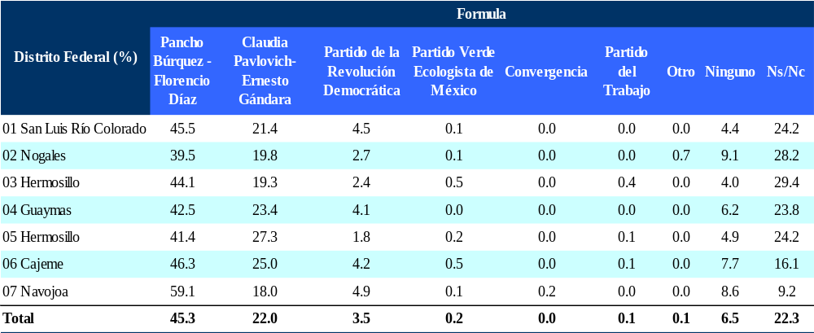
SIMULACRO DE ELECCIÓN
"SI EL DÍA DE HOY FUERA LA ELECCIÓN PARA SENADOR DE LA REPÚBLICA, ¿POR CUÁL PARTIDO O CANDIDATO VOTARÍA USTED?” (CON BOLETA)

Slide 102
SIMULACRO DE ELECCIÓN
SI USTED NO VOTARA POR EL PARTIDO QUE DICE QUE VA A VOTAR EN LA PRÓXIMA ELECCIÓN DE SENADOR, ¿POR QUÉ OTRO PARTIDO VOTARÍA?
Porcentaje

Slide 103
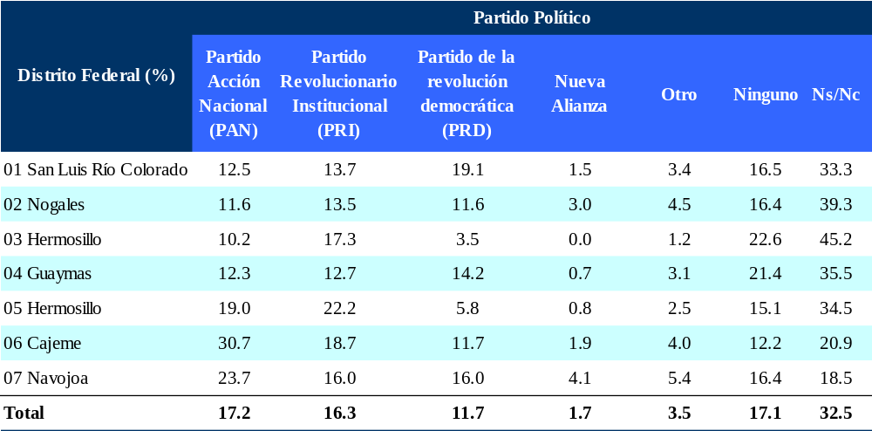
SIMULACRO DE ELECCIÓN
SI USTED NO VOTARA POR EL PARTIDO QUE DICE QUE VA A VOTAR EN LA PRÓXIMA ELECCIÓN DE SENADOR, ¿POR QUÉ OTRO PARTIDO VOTARÍA?

Slide 104
SIMULACRO DE ELECCIÓN
Y, ¿CUÁL ES EL PARTIDO POLÍTICO POR EL QUE NUNCA VOTARÍA EN LA PRÓXIMA ELECCIÓN DE SENADOR?
Porcentaje

Slide 105
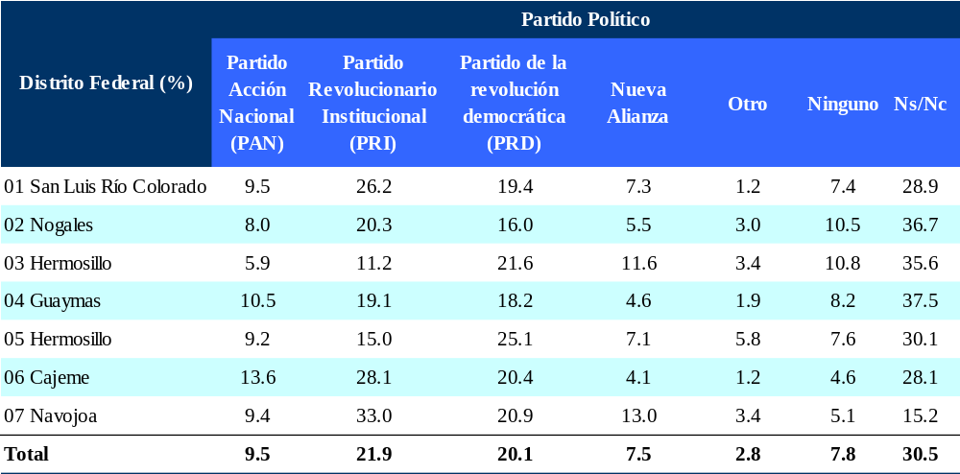
SIMULACRO DE ELECCIÓN
Y, ¿CUÁL ES EL PARTIDO POLÍTICO POR EL QUE NUNCA VOTARÍA EN LA PRÓXIMA ELECCIÓN DE SENADOR?

Slide 106
CRUCES
SIMULACRO DE ELECCIÓN
INDEPENDIENTEMENTE DEL PARTIDO QUE A USTED LE GUSTARÍA QUE GANE ¿CUÁL PARTIDO CREE USTED QUE VA A GANAR LA ELECCIÓN DE SENADOR EN SONORA?
Porcentaje

Slide 107
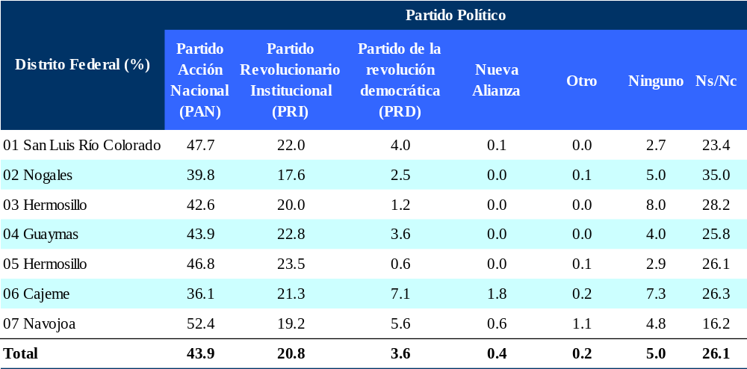
SIMULACRO DE ELECCIÓN
INDEPENDIENTEMENTE DEL PARTIDO QUE A USTED LE GUSTARÍA QUE GANE ¿CUÁL PARTIDO CREE USTED QUE VA A GANAR LA ELECCIÓN DE SENADOR EN SONORA?

Slide 108
SIMULACRO DE ELECCIÓN
¿DIRÍA USTED QUE ES UNA PERSONA QUE SE INTERESA MUCHO, SE INTERESA POCO O QUE NO SE INTERESA POR LA POLÍTICA?

Slide 109
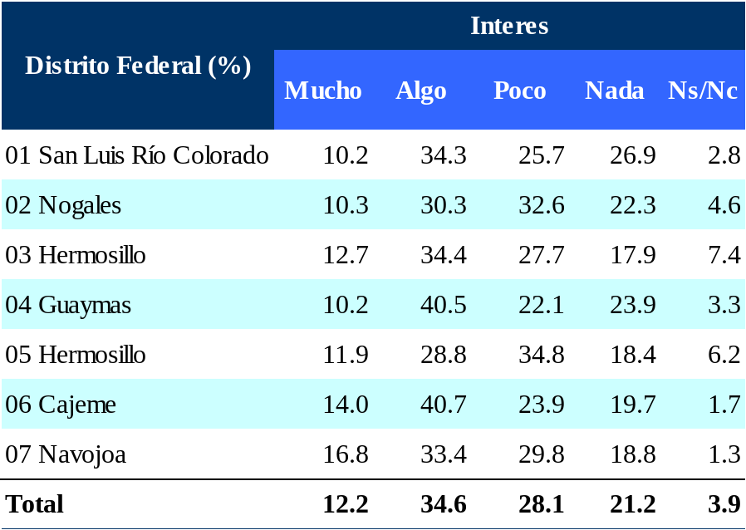
SIMULACRO DE ELECCIÓN
¿DIRÍA USTED QUE ES UNA PERSONA QUE SE INTERESA MUCHO, SE INTERESA POCO O QUE NO SE INTERESA POR LA POLÍTICA?

Slide 110
ESCENARIOS 2012

Slide 111
ESCENARIOS 2012
INDEPENDIENTEMENTE DEL PARTIDO QUE A USTED LE GUSTARÍA QUE GANARA, POR LO QUE SABE O HA OÍDO DECIR. ¿QUÉ PARTIDO O CANDIDATO TIENE EN ESTE MOMENTO MÁS POSIBILIDADES DE GANAR LA ELECCIÓN PARA SENADOR POR SONORA?
Porcentaje

Slide 112
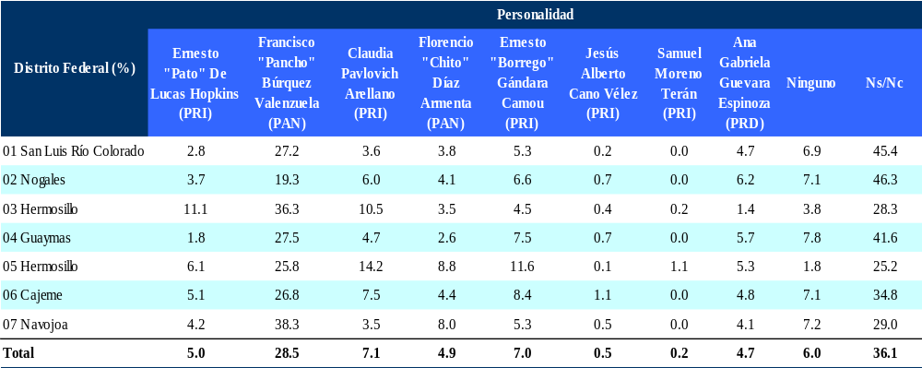
ESCENARIOS 2012
INDEPENDIENTEMENTE DEL PARTIDO QUE A USTED LE GUSTARÍA QUE GANARA, POR LO QUE SABE O HA OÍDO DECIR. ¿QUÉ PARTIDO O CANDIDATO TIENE EN ESTE MOMENTO MÁS POSIBILIDADES DE GANAR LA ELECCIÓN PARA SENADOR POR SONORA?

Slide 113
ESCENARIOS 2012
ENTRE LAS SIGUIENTES COMBINACIONES DE CANDIDATOS PARA SENADOR POR SONORA, ¿USTED POR CUÁL DE ELLOS VOTARÍA, SI LOS ÚNICOS CANDIDATOS FUERAN:…?
Porcentaje

Slide 114

ESCENARIOS 2012
ENTRE LAS SIGUIENTES COMBINACIONES DE CANDIDATOS PARA SENADOR POR SONORA, ¿USTED POR CUÁL DE ELLOS VOTARÍA, SI LOS ÚNICOS CANDIDATOS FUERAN:…?

Slide 115
ESCENARIOS 2012
ENTRE LAS SIGUIENTES COMBINACIONES DE CANDIDATOS PARA SENADOR POR SONORA, ¿USTED POR CUÁL DE ELLOS VOTARÍA, SI LOS ÚNICOS CANDIDATOS FUERAN:…?
Porcentaje

Slide 116

ESCENARIOS 2012
ENTRE LAS SIGUIENTES COMBINACIONES DE CANDIDATOS PARA SENADOR POR SONORA, ¿USTED POR CUÁL DE ELLOS VOTARÍA, SI LOS ÚNICOS CANDIDATOS FUERAN:…?

Slide 117
ESCENARIOS 2012
ENTRE LAS SIGUIENTES COMBINACIONES DE CANDIDATOS PARA SENADOR POR SONORA, ¿USTED POR CUÁL DE ELLOS VOTARÍA, SI LOS ÚNICOS CANDIDATOS FUERAN:…?
Porcentaje

Slide 118

ESCENARIOS 2012
ENTRE LAS SIGUIENTES COMBINACIONES DE CANDIDATOS PARA SENADOR POR SONORA, ¿USTED POR CUÁL DE ELLOS VOTARÍA, SI LOS ÚNICOS CANDIDATOS FUERAN:…?

Slide 119
ESCENARIOS 2012
ENTRE LAS SIGUIENTES COMBINACIONES DE CANDIDATOS PARA SENADOR POR SONORA, ¿USTED POR CUÁL DE ELLOS VOTARÍA, SI LOS ÚNICOS CANDIDATOS FUERAN:…?
Porcentaje

Slide 120

ESCENARIOS 2012
ENTRE LAS SIGUIENTES COMBINACIONES DE CANDIDATOS PARA SENADOR POR SONORA, ¿USTED POR CUÁL DE ELLOS VOTARÍA, SI LOS ÚNICOS CANDIDATOS FUERAN:…?

Slide 121
ESCENARIOS 2012
ENTRE LAS SIGUIENTES COMBINACIONES DE CANDIDATOS PARA SENADOR POR SONORA, ¿USTED POR CUÁL DE ELLOS VOTARÍA, SI LOS ÚNICOS CANDIDATOS FUERAN:…?
Porcentaje

Slide 122

ESCENARIOS 2012
ENTRE LAS SIGUIENTES COMBINACIONES DE CANDIDATOS PARA SENADOR POR SONORA, ¿USTED POR CUÁL DE ELLOS VOTARÍA, SI LOS ÚNICOS CANDIDATOS FUERAN:…?

Slide 123
ESCENARIOS 2012
ENTRE LAS SIGUIENTES COMBINACIONES DE CANDIDATOS PARA SENADOR POR SONORA, ¿USTED POR CUÁL DE ELLOS VOTARÍA, SI LOS ÚNICOS CANDIDATOS FUERAN:…?
Porcentaje

Slide 124

ESCENARIOS 2012
ENTRE LAS SIGUIENTES COMBINACIONES DE CANDIDATOS PARA SENADOR POR SONORA, ¿USTED POR CUÁL DE ELLOS VOTARÍA, SI LOS ÚNICOS CANDIDATOS FUERAN:…?

Slide 125
ESCENARIOS 2012
ENTRE LAS SIGUIENTES COMBINACIONES DE CANDIDATOS PARA SENADOR POR SONORA, ¿USTED POR CUÁL DE ELLOS VOTARÍA, SI LOS ÚNICOS CANDIDATOS FUERAN:…?
Porcentaje

Slide 126

ESCENARIOS 2012
ENTRE LAS SIGUIENTES COMBINACIONES DE CANDIDATOS PARA SENADOR POR SONORA, ¿USTED POR CUÁL DE ELLOS VOTARÍA, SI LOS ÚNICOS CANDIDATOS FUERAN:…?

Slide 127
ESCENARIOS 2012
ENTRE LAS SIGUIENTES COMBINACIONES DE CANDIDATOS PARA SENADOR POR SONORA, ¿USTED POR CUÁL DE ELLOS VOTARÍA, SI LOS ÚNICOS CANDIDATOS FUERAN:…?
Porcentaje

Slide 128

ESCENARIOS 2012
ENTRE LAS SIGUIENTES COMBINACIONES DE CANDIDATOS PARA SENADOR POR SONORA, ¿USTED POR CUÁL DE ELLOS VOTARÍA, SI LOS ÚNICOS CANDIDATOS FUERAN:…?

Slide 129
ESCENARIOS 2012
ENTRE LAS SIGUIENTES COMBINACIONES DE CANDIDATOS PARA SENADOR POR SONORA, ¿USTED POR CUÁL DE ELLOS VOTARÍA, SI LOS ÚNICOS CANDIDATOS FUERAN:…?
Porcentaje

Slide 130

ESCENARIOS 2012
ENTRE LAS SIGUIENTES COMBINACIONES DE CANDIDATOS PARA SENADOR POR SONORA, ¿USTED POR CUÁL DE ELLOS VOTARÍA, SI LOS ÚNICOS CANDIDATOS FUERAN:…?

Slide 131
ESCENARIOS 2012
ENTRE LAS SIGUIENTES COMBINACIONES DE CANDIDATOS PARA SENADOR POR SONORA, ¿USTED POR CUÁL DE ELLOS VOTARÍA, SI LOS ÚNICOS CANDIDATOS FUERAN:…?
Porcentaje

Slide 132

ESCENARIOS 2012
ENTRE LAS SIGUIENTES COMBINACIONES DE CANDIDATOS PARA SENADOR POR SONORA, ¿USTED POR CUÁL DE ELLOS VOTARÍA, SI LOS ÚNICOS CANDIDATOS FUERAN:…?

Slide 133
PARTIDOS POLÍTICOS

Slide 134
PATIDOS POLÍTICOS
ENTRE EL PAN, EL PRI Y EL PRD, ¿QUÉ PARTIDO LE PARECE A USTED QUE:…
ESTA MÁS ORGANIZADO
Porcentaje

Slide 135

PATIDOS POLÍTICOS
ENTRE EL PAN, EL PRI Y EL PRD, ¿QUÉ PARTIDO LE PARECE A USTED QUE:…
ESTA MÁS ORGANIZADO

Slide 136
PATIDOS POLÍTICOS
ENTRE EL PAN, EL PRI Y EL PRD, ¿QUÉ PARTIDO LE PARECE A USTED QUE:…
ES MÁS HONESTO
Porcentaje

Slide 137

PATIDOS POLÍTICOS
ENTRE EL PAN, EL PRI Y EL PRD, ¿QUÉ PARTIDO LE PARECE A USTED QUE:…
ES MÁS HONESTO

Slide 138
PATIDOS POLÍTICOS
ENTRE EL PAN, EL PRI Y EL PRD, ¿QUÉ PARTIDO LE PARECE A USTED QUE:…
ESTA MÁS DIVIDIDO
Porcentaje

Slide 139

PATIDOS POLÍTICOS
ENTRE EL PAN, EL PRI Y EL PRD, ¿QUÉ PARTIDO LE PARECE A USTED QUE:…
ESTA MÁS DIVIDIDO

Slide 140
PATIDOS POLÍTICOS
ENTRE EL PAN, EL PRI Y EL PRD, ¿QUÉ PARTIDO LE PARECE A USTED QUE:…
AYUDA MÁS AL CAMPO
Porcentaje

Slide 141

PATIDOS POLÍTICOS
ENTRE EL PAN, EL PRI Y EL PRD, ¿QUÉ PARTIDO LE PARECE A USTED QUE:…
AYUDA MÁS AL CAMPO

Slide 142
PATIDOS POLÍTICOS
ENTRE EL PAN, EL PRI Y EL PRD, ¿QUÉ PARTIDO LE PARECE A USTED QUE:…
APOYA MÁS A LA GENTE COMO USTED
Porcentaje

Slide 143

PATIDOS POLÍTICOS
ENTRE EL PAN, EL PRI Y EL PRD, ¿QUÉ PARTIDO LE PARECE A USTED QUE:…
APOYA MÁS A LA GENTE COMO USTED

Slide 144
PATIDOS POLÍTICOS
ENTRE EL PAN, EL PRI Y EL PRD, ¿QUÉ PARTIDO LE PARECE A USTED QUE:…
ES EL MÁS UNIDO
Porcentaje

Slide 145

PATIDOS POLÍTICOS
ENTRE EL PAN, EL PRI Y EL PRD, ¿QUÉ PARTIDO LE PARECE A USTED QUE:…
ES EL MÁS UNIDO

Slide 146
PATIDOS POLÍTICOS
ENTRE EL PAN, EL PRI Y EL PRD, ¿QUÉ PARTIDO LE PARECE A USTED QUE:…
TIENE MÁS FUTURO
Porcentaje

Slide 147

PATIDOS POLÍTICOS
ENTRE EL PAN, EL PRI Y EL PRD, ¿QUÉ PARTIDO LE PARECE A USTED QUE:…
TIENE MÁS FUTURO

Slide 148
PATIDOS POLÍTICOS
ENTRE EL PAN, EL PRI Y EL PRD, ¿QUÉ PARTIDO LE PARECE A USTED QUE:…
ESCOGE MEJOR ASUS CANDIDATOS
Porcentaje

Slide 149

PATIDOS POLÍTICOS
ENTRE EL PAN, EL PRI Y EL PRD, ¿QUÉ PARTIDO LE PARECE A USTED QUE:…
ESCOGE MEJOR ASUS CANDIDATOS

Slide 150
PATIDOS POLÍTICOS
ENTRE EL PAN, EL PRI Y EL PRD, ¿QUÉ PARTIDO LE PARECE A USTED QUE:…
REPRESENTA MEJOR UN CAMBIO
Porcentaje

Slide 151

PATIDOS POLÍTICOS
ENTRE EL PAN, EL PRI Y EL PRD, ¿QUÉ PARTIDO LE PARECE A USTED QUE:…
REPRESENTA MEJOR UN CAMBIO

Slide 152
PATIDOS POLÍTICOS
ENTRE EL PAN, EL PRI Y EL PRD, ¿QUÉ PARTIDO LE PARECE A USTED QUE:…
ES EL QUE MÁS ESTÁ PERDIENDO APOYO
Porcentaje

Slide 153

PATIDOS POLÍTICOS
ENTRE EL PAN, EL PRI Y EL PRD, ¿QUÉ PARTIDO LE PARECE A USTED QUE:…
ES EL QUE MÁS ESTÁ PERDIENDO APOYO

Slide 154
PATIDOS POLÍTICOS
ENTRE EL PAN, EL PRI Y EL PRD, ¿QUÉ PARTIDO LE PARECE A USTED QUE:…
GOBIERNA MEJOR
Porcentaje

Slide 155

PATIDOS POLÍTICOS
ENTRE EL PAN, EL PRI Y EL PRD, ¿QUÉ PARTIDO LE PARECE A USTED QUE:…
GOBIERNA MEJOR

Slide 156
ALCALDÍAS 2012

Slide 157
HERMOSILLO
¿CONOCE A...?...
Porcentaje

Slide 158
HERMOSILLO
¿CONOCE A...?...
¿QUÉ OPINIÓN TIENE DE …?
Muy buena
Buena
Mala
Muy mala
38.3
57.4
3.4
0.9
19.1
71.4
7.5
2.0
Porcentaje

Slide 159
HERMOSILLO
ENTRE LAS SIGUIENTES COMBINACIONES DE CANDIDATOS PARA PRESIDENTE MUNICIPAL DE HERMOSILLO, ¿USTED POR CUÁL DE ELLOS VOTARÍA, SI LOS ÚNICOS CANDIDATOS FUERAN:…?
Porcentaje

Slide 160
HERMOSILLO
SI HOY FUERAN LAS ELECCIONES PARA PRESIDENTE MUNICIPAL, ¿POR QUÉ PARTIDO POLÍTICO VOTARÍA?
Porcentaje

Slide 161
CAJEME
¿CONOCE A...?...
Porcentaje

Slide 162
CAJEME
¿CONOCE A...?...
¿QUÉ OPINIÓN TIENE DE …?
Muy buena
Buena
Mala
Muy mala
26.8
59.4
8.0
5.8
19.6
65.8
11.3
3.2
Porcentaje

Slide 163
CAJEME
ENTRE LAS SIGUIENTES COMBINACIONES DE CANDIDATOS PARA PRESIDENTE MUNICIPAL DE CAJEME, ¿USTED POR CUÁL DE ELLOS VOTARÍA, SI LOS ÚNICOS CANDIDATOS FUERAN:…?
Porcentaje

Slide 164
CAJEME
SI HOY FUERAN LAS ELECCIONES PARA PRESIDENTE MUNICIPAL, ¿POR QUÉ PARTIDO POLÍTICO VOTARÍA?
Porcentaje

Slide 165
NAVOJOA
¿CONOCE A...?...
Porcentaje

Slide 166
NAVOJOA
¿CONOCE A...?...
¿QUÉ OPINIÓN TIENE DE …?
Muy buena
Buena
Mala
Muy mala
24.4
66.8
8.8
0.0
22.1
59.1
17.4
1.4
Porcentaje

Slide 167
NAVOJOA
ENTRE LAS SIGUIENTES COMBINACIONES DE CANDIDATOS PARA PRESIDENTE MUNICIPAL DE NAVOJOA, ¿USTED POR CUÁL DE ELLOS VOTARÍA, SI LOS ÚNICOS CANDIDATOS FUERAN:…?
Porcentaje

Slide 168
NAVOJOA
SI HOY FUERAN LAS ELECCIONES PARA PRESIDENTE MUNICIPAL, ¿POR QUÉ PARTIDO POLÍTICO VOTARÍA?
Porcentaje

Slide 169
SAN LUIS RÍO COLORADO
¿CONOCE A...?...
Porcentaje

Slide 170
SAN LUIS RÍO COLORADO
¿CONOCE A...?...
¿QUÉ OPINIÓN TIENE DE …?
Muy buena
Buena
Mala
Muy mala
15.0
75.6
8.9
0.5
16.2
76.0
7.8
0.0
7.6
75.6
15.8
1.0
Porcentaje

Slide 171
SAN LUIS RÍO COLORADO
ENTRE LAS SIGUIENTES COMBINACIONES DE CANDIDATOS PARA PRESIDENTE MUNICIPAL DE SAN LUIS RÍO COLORADO, ¿USTED POR CUÁL DE ELLOS VOTARÍA, SI LOS ÚNICOS CANDIDATOS FUERAN:…?
Porcentaje

Slide 172
SAN LUIS RÍO COLORADO
SI HOY FUERAN LAS ELECCIONES PARA PRESIDENTE MUNICIPAL, ¿POR QUÉ PARTIDO POLÍTICO VOTARÍA?
Porcentaje

Slide 173
SIMPATÍA PARTIDISTA

Slide 174
SIMPATÍA PARTIDISTA
INDEPENDIENTEMENTE DEL PARTIDO POR EL QUE VOTA, ¿USTED NORMALMENTE SE CONSIDERA PANISTA, PRIÍSTA, PERREDISTA, ETC?
Porcentaje

Slide 175

SIMPATÍA PARTIDISTA
INDEPENDIENTEMENTE DEL PARTIDO POR EL QUE VOTA, ¿USTED NORMALMENTE SE CONSIDERA PANISTA, PRIÍSTA, PERREDISTA, ETC?

Slide 176
MEDIOS DE COMUNICACIÓN

Slide 177
MEDIOS DE COMUNICACIÓN
SEGMENTACIÓN DE MEDIOS DE COMUNICACIÓN
Porcentaje

Slide 178
MEDIOS DE COMUNICACIÓN
SEGMENTACIÓN DE MEDIOS DE COMUNICACIÓN
¿TIENE USTED TELEVISIÓN NORMAL Y/O DE PAGA?

Slide 179
MEDIOS DE COMUNICACIÓN
SEGMENTACIÓN DE MEDIOS DE COMUNICACIÓN
¿TIENE USTED TELEVISIÓN NORMAL Y/O DE PAGA?
¿QUÉ SISTEMA TIENE?

Slide 180
MEDIOS DE COMUNICACIÓN
SEGMENTACIÓN DE MEDIOS DE COMUNICACIÓN
¿QUÉ CANAL(ES) ACOSTUMBRA VER?
Porcentaje

Slide 181
MEDIOS DE COMUNICACIÓN
SEGMENTACIÓN DE MEDIOS DE COMUNICACIÓN
¿QUÉ TIPO DE PROGRAMA ACOSTUMBRAS VER EN LA TELEVISIÓN?
Porcentaje

Slide 182
MEDIOS DE COMUNICACIÓN
SEGMENTACIÓN DE MEDIOS DE COMUNICACIÓN
¿A QUÉ HORAS ACOSTUMBRA VER LA TELEVISIÓN?
Porcentaje

Slide 183
MEDIOS DE COMUNICACIÓN
SEGMENTACIÓN DE MEDIOS DE COMUNICACIÓN
¿CON QUÉ FRECUENCIA ACOSTUMBRAS ESCUCHAR LA RADIO?

Slide 184
MEDIOS DE COMUNICACIÓN
SEGMENTACIÓN DE MEDIOS DE COMUNICACIÓN
¿QUÉ ESTACIÓN(ES) ACOSTUMBRA ESCUCHAR?
Porcentaje

Slide 185
MEDIOS DE COMUNICACIÓN
SEGMENTACIÓN DE MEDIOS DE COMUNICACIÓN
¿EN QUÉ LUGAR ACOSTUMBRAS ESCUCHAR LA RADIO?

Slide 186
MEDIOS DE COMUNICACIÓN
SEGMENTACIÓN DE MEDIOS DE COMUNICACIÓN
¿QUÉ TIPO DE PROGRAMA ACOSTUMBRAS ESCUCHAR EN LA RADIO?

Slide 187
MEDIOS DE COMUNICACIÓN
SEGMENTACIÓN DE MEDIOS DE COMUNICACIÓN
¿A QUÉ HORAS ACOSTUMBRA ESCUCHAR LA RADIO?
Porcentaje

Slide 188
MEDIOS DE COMUNICACIÓN
SEGMENTACIÓN DE MEDIOS DE COMUNICACIÓN
¿QUÉ PERIÓDICOS ACOSTUMBRAS A LEER U HOJEAR?
Porcentaje

Slide 189
MEDIOS DE COMUNICACIÓN
SEGMENTACIÓN DE MEDIOS DE COMUNICACIÓN
¿QUÉ SECCIÓN(ES)/ SUPLEMENTO(S) ACOSTUMBRAS A LEER U
HOJEAR?
Porcentaje

Slide 190
MEDIOS DE COMUNICACIÓN
SEGMENTACIÓN DE MEDIOS DE COMUNICACIÓN
¿QUÉ DÍAS DE LA SEMANA ACOSTUMBRA LEER U HOJEAR EL PERIÓDICO?

Slide 191
MEDIOS DE COMUNICACIÓN
SEGMENTACIÓN DE MEDIOS DE COMUNICACIÓN
¿USTED UTILIZA EL INTERNET?

Slide 192
MEDIOS DE COMUNICACIÓN
SEGMENTACIÓN DE MEDIOS DE COMUNICACIÓN
¿CON QUÉ FRECUENCIA?

Slide 193
MEDIOS DE COMUNICACIÓN
SEGMENTACIÓN DE MEDIOS DE COMUNICACIÓN
¿CUÁNTAS HORAS AL DÍA LO USA?

Slide 194
MEDIOS DE COMUNICACIÓN
SEGMENTACIÓN DE MEDIOS DE COMUNICACIÓN
¿CUÁL ES EL PRINCIPAL USO QUE DA AL INTERNET?
Porcentaje

Slide 195
MEDIOS DE COMUNICACIÓN
SEGMENTACIÓN DE MEDIOS DE COMUNICACIÓN
¿EN QUÉ LUGARES ACOSTUMBRA USTED UTILIZAR INTERNET?

Slide 196
MEDIOS DE COMUNICACIÓN
SEGMENTACIÓN DE MEDIOS DE COMUNICACIÓN
¿QUÉ REVISTA(S) LOCALES ACOSTUMBRA LEER Y HOJEAR?
Porcentaje

Slide 197
AGRADECEMOS SU CONFIANZA
LIC. JUAN C. REYES VALDEZ
Director de Estudios
MIDA Opinión Pública con Resultados, S.C.
Centenario Norte#10,
Col. Centenario
C.P. 83260
Hermosillo, Sonora, México.
Tel. (662) 222.39.86
jcrv68@gmail.com
Notes:
197

